Slide 1

Organização Social de P&DI em Semicondutores, Micro e Nanoeletrônica e Áreas Correlatas

Slide 2

Chamamento Público – Decreto nº 10.578, de 2020
Selecionar pessoa jurídica de direito privado sem fins lucrativos, apta a se qualificar como organização social
celebrar contrato de gestão com a União/MCTI
receber fomento público e privado
realizar prioritariamente atividades de pesquisa, desenvolvimento, extensão tecnológica e formação de recursos humanos
atuar nas áreas de Semicondutores, Micro, Nanoeletrônica e correlatas

Slide 3
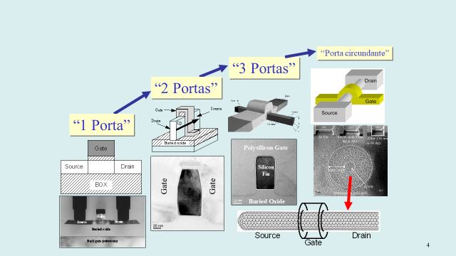
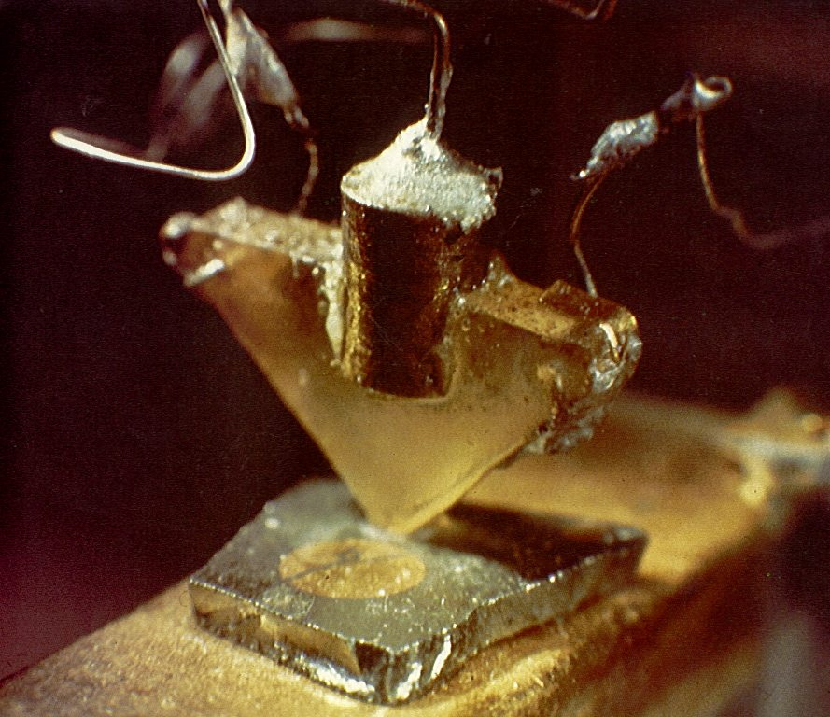
O começo de tudo | Evolução dos Transistores
Descoberta do transistor bipolar no Bell-Labs, Dez de 1947, Bardeen e Brattain

Slide 4
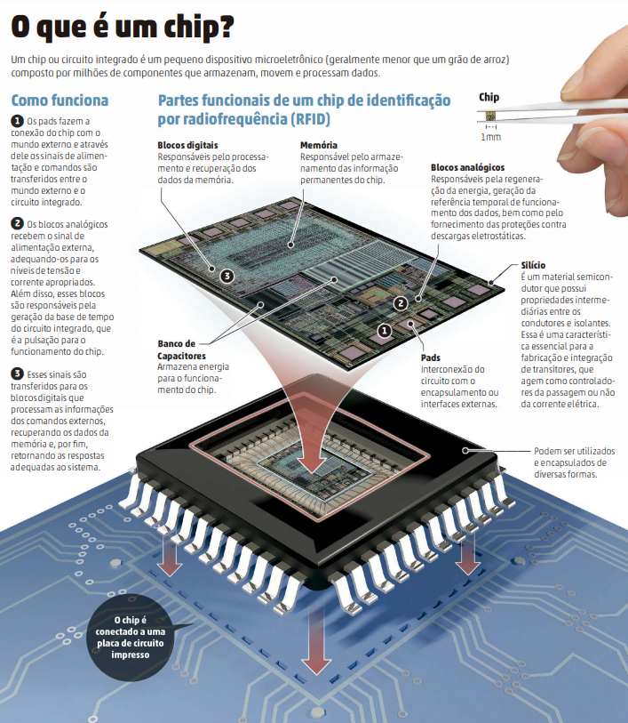
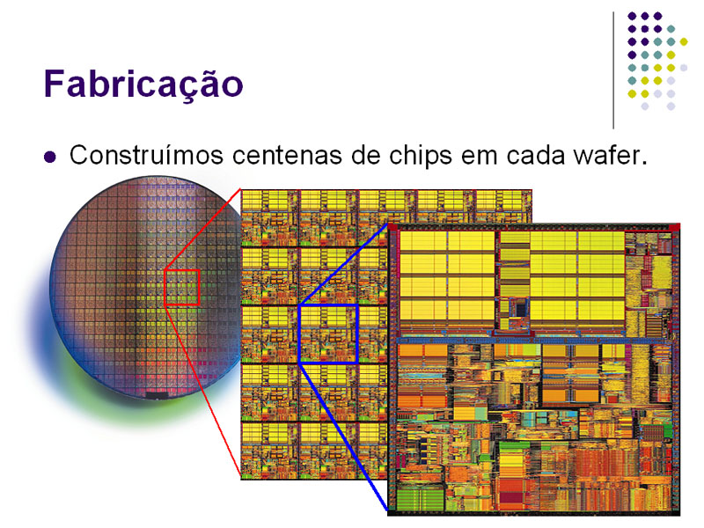

Slide 5

Ciclo de produto de um Circuito Integrado
Ciclo de Produção de um circuito integrado
6º
7º
3º
4º
9º
14º
Fonte: BNDES (Consórcio AT Kearney)

Slide 6
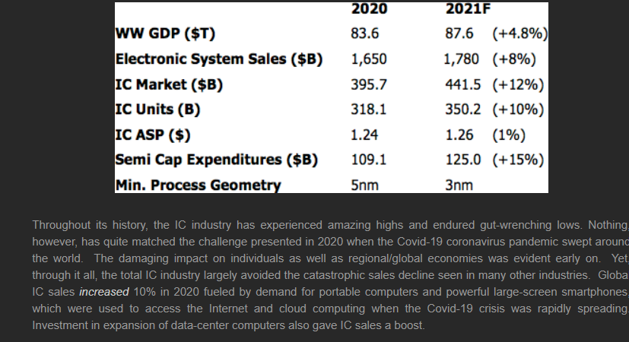
Previsão para a indústria de semicondutores
currently +19%
https://www.icinsights.com/news/bulletins/IC-Insights-Releases-The-New-2021-Edition-Of-The-McClean-Report

Slide 7
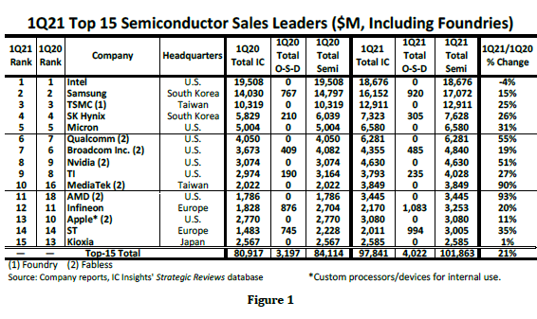

Principais empresas de semicondutores
Fabless

Slide 8
Evolução da política de semicondutores no País
CPqD/TELEBRÁS
(DH)
Vértice (DH)
VSI
Política Nacional de Informática
Lei 7.232 de 29/10/1984
23 empresas produtoras de semicondutores
Reserva de Mercado
1980 | 1981 | 1982 | 1983 | 1984 | 1985 | 1986 | 1987 | 1988 | 1989
Lei da Informática e Automação Lei 8.248 de 23/10/1991
Abertura Comercial
Regulamentação do PPB
Plano Real 27/02/1994
PPB
1990 | 1991 | 1992 | 1993 | 1994 | 1995 | 1996 | 1997 | 1998 | 1999
“Desmonte” da Indústria de Componentes
A maioria das empresas de semicondutores encerrou as atividades no País
SMART
(módulos de memória)
Motorola
Freescale
NXP (DH)
Notes:
Slide Guilherme

Slide 9
Evolução da política de semicondutores no País
PITCE
PDP
PBM
Lei de Informática: estímulo ao CI local
Não exaustivo
PNM e Estudo BNDES
Reconhecimento do CI c/ Projeto local (Portaria MCTI 1.309/13)
PADIS atualizado p/ atender à necessidade da indústria
PADIS: incentivos tributários e proteção de PI
CI Brasil: apoio para 5 DHs privadas
CI Brasil: apoio inicial a 7 DHs e instalação de 2 CTs
´02
‘03
‘07
‘11
‘13
’15E
CTI
Idea!
CEITEC DH
Silicon Reef
BrPhotonics
Projeto de CI
Freescale
Eldorado
SM DH
CETENE
Chipus
LSI-Tec
Von Braun
EDA
ABISEMI
Jasper/Cadence
CEITEC (Back-end)
Front End
Unitec
Fabricação
SMART
CEITEC
Multilaser
Back End
HT Micron

Slide 10
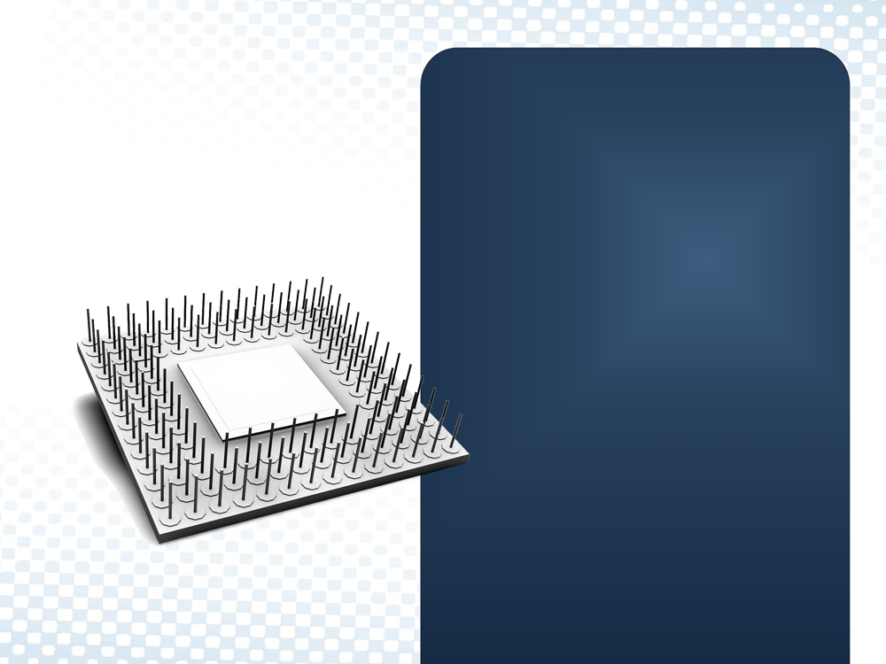
Resumindo ….
Não exaustivo
Estudos e Publicações – MCTI e BNDES
Política específica para Semicondutores e Displays – PITCE, ENCTI, PBM/TIC
Formação e Capacitação de Recursos Humanos – Programa CI Brasil e outras iniciativas (CNPq)
Aquisição de licenças EDA
Promoção de investimentos em P&D – Privados e Públicos – Lei de TIC
Projetos de P&D – TV Digital, IoT, Smart City, Telecom e 5G, Saúde ...
Cooperação com parceiros internacionais
Financiamento, empréstimo, participação acionária (BNDES, FINEP, EMBRAPII, FAPs)
Pacote de Incentivos e Benefícios Competitivo (Programa PADIS)

Slide 11
Ciclo de produto de um Circuito Integrado
Áreas de atuação da OS – P&DI em Semicondutores
6º
7º
3º
4º
9º
14º
Fonte: BNDES (Consórcio AT Kearney)

Slide 12
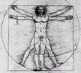
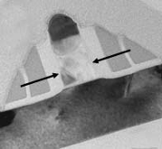
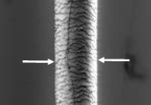

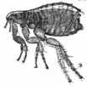


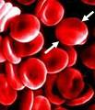
Novos Desafios e Perspectivas
Micro-structures moving towards Nano-structures
Human Hair: 60 μm = 60,000 nm
Transistor Gate: 40 nm
High-performance gate-oxide: 0.8 nm
Human: ~2 m = 2,000,000,000 nm
cm
mm
μm
nm
10⁰ 10⁻¹ 10⁻² 10⁻³ 10⁻⁴ 10⁻⁵ 10⁻⁶ 10⁻⁷ 10⁻⁸ 10⁻⁹ 10⁻¹⁰ 10⁻¹¹
Flea: ~1 mm = 1,000,000 nm
Blodd-cell: 7.5 μm = 7,500 nm
DNA: 3.4 nm
Si-Atom: 0.22 nm

Slide 13

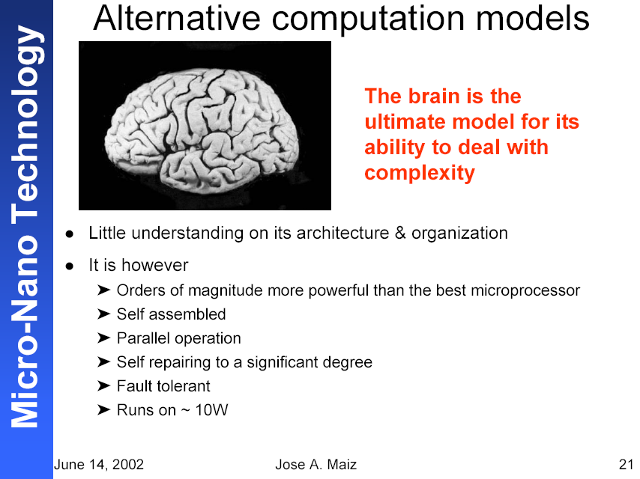


Medical & Wearables
From “hearing aids” to a myriad of devices
… many of them
developed by SME’s

Slide 14

A entidade a ser qualificada como organização social deverá atuar em:
Áreas de atuação
Estudo de Publicização para Qualificação de uma Organização Social de P&D em Semicondutores, Micro e Nanoeletrônica e Áreas Correlatas
II. Extensão Tecnológica e Transferência de Tecnologia
I. Pesquisa e Desenvolvimento Tecnológico
III. Formação de Recursos Humanos e Disseminação do Conhecimento
IV. Geração e Promoção de Empreendimentos de Base Tecnológica

Slide 15
Objetivos
Estudo de Publicização para Qualificação de uma Organização Social de P&D em Semicondutores, Micro e Nanoeletrônica e Áreas Correlatas
1- Fortalecer a pesquisa e o desenvolvimento tecnológico;
2- Incentivar a inovação tecnológica, visando alcançar sustentabilidade financeira e administrativa;
3- Construir parcerias com a sociedade civil, com instituições de ensino e pesquisa, empresas de base tecnológica, organizações da sociedade civil e outros organismos;
4- Definir e implantar projetos e ações aderentes às políticas públicas do MCTI e de outros órgãos e instituições;
5- Resguardar a qualificação e a excelência em pesquisa e desenvolvimento, valorizando os pesquisadores, técnicos e gestores

Slide 16
Objetivos
Estudo de Publicização para Qualificação de uma Organização Social de P&D em Semicondutores, Micro e Nanoeletrônica e Áreas Correlatas
6- Aperfeiçoar a qualidade técnico-profissional e incrementar a produtividade;
7- Preservar e fazer avançar o conhecimento acumulado ao longo dos anos;
8- Pesquisar, desenvolver e apoiar a adoção de microeletrônica de curto prazo; e
9- Realizar pesquisa e desenvolvimento nos mais promissores projetos em longo prazo.

Slide 17
Atividades de interesse do Estado
Estudo de Publicização para Qualificação de uma Organização Social de P&D em Semicondutores, Micro e Nanoeletrônica e Áreas Correlatas
I - Realização de pesquisa tecnológica e de inovação, isoladamente ou em conjunto com instituições de ensino superior, centros de pesquisa e desenvolvimento, demais órgãos da administração pública direta e indireta e entidades empresariais;
II - Elaboração de estudos e realização de pesquisas, desenvolvimento de tecnologias alternativas, produção e divulgação de conhecimentos técnicos e científicos para a promoção do desenvolvimento econômico e social, bem como experimentação de novos modelos produtivos;
III - Apoio a análise de sua viabilidade técnica, econômica e financeira a realização de testes de lotes de circuitos integrados prototipados;
IV - Prestação de serviços de consultoria e assistência técnica especializada no âmbito de sua atuação, bem como de serviços especializados de manutenção, testes de conformidade, medição, calibração, certificação de produtos, normalização, aferição de ensaios e testes de padrões, aplicáveis a instrumentos, equipamentos e produtos;
V - Apoio a projetos de pesquisa, desenvolvimento e inovação em microeletrônica e semicondutores;
VI - Comercialização e concessão de licenças ou de direitos de uso, de marcas e patentes de bens ou de produtos resultados de seus trabalhos, além de transferência de tecnologias adquiridas ou desenvolvidas;
VII - Transferência de tecnologias adquiridas ou desenvolvidas;
VIII - Promoção e suporte de empreendimentos inovadores, tanto na área de hardware como de software, com observância de padrões de formação e de competitividade compatíveis com o mercado internacional;
IX - Possibilitar o acesso a informações, a criação de parcerias, a redes de aperfeiçoamento tecnológico, de comercialização e de serviços;
X - Formação de recursos humanos, capacitação e intercâmbio de técnicos e pesquisadores por meio de cursos, em articulação com instituições de ensino superior, centros de pesquisa e desenvolvimento, demais órgãos da administração pública direta e indireta e entidades empresariais;
XI - Criação e consolidação de ambiente propício ao desenvolvimento científico e tecnológico integrado, articulando sua atuação em âmbito nacional e internacional; e
XII - Atração de investimentos de interesse estratégico em sua área de atuação.

Slide 18
Objetivos Estratégicos da OS – Alinhamento às Políticas Públicas de CT&I
Portaria MCTIC nº 1.122, de 19 de março de 2020 - Prioridades, para projetos de P&D,I - 2020 a 2023. Contempla áreas como Cibernética, Internet das Coisas, Nanotecnologia, Saúde; Saneamento Básico; Segurança Hídrica; Tecnologias Assistivas.
Plano Nacional de Internet das Coisas (Decreto nº 9.854)
Estratégia Nacional de Ciência, Tecnologia e Inovação 2016-2022 (Encti) -- A Encti elenca 12 temas tidos como estratégicos para o desenvolvimento, autonomia e soberania nacional.
19 Objetivos Estratégicos
LOA 2020/2021 - Ação Orçamentária 6432 - “Pesquisa, Desenvolvimento Fabricação e Comercialização de Componentes Semicondutores”
Estratégia Brasileira para a Transformação Digital
Estratégia Brasileira de Inteligência Artificial – EBIA
Política de Inovação

Slide 19

Recursos Humanos
Estudo de Publicização para Qualificação de uma Organização Social de P&D em Semicondutores, Micro e Nanoeletrônica e Áreas Correlatas
Resguardar a qualificação e a excelência em pesquisa e desenvolvimento obtida pela empresa ao longo de sua existência, valorizando os pesquisadores, técnicos e gestores
Preservar e fazer avançar o conhecimento acumulado, ao longo dos anos, no que diz respeito ao domínio de metodologias e ferramentas de trabalho no setor de semicondutores, ao projeto e desenvolvimento de circuitos integrados e outros dispositivos, bem como suas aplicações diversas implementadas nos últimos anos
Capital Humano

Slide 20

Bens intangíveis
Anexos I e II - Estudo de Publicização para Qualificação de uma Organização Social de P&D em Semicondutores, Micro e Nanoeletrônica e Áreas Correlatas
36 patentes de invenção
3 modelos de utilidade
11 registros de desenhos industriais
5 registros de topologia de circuitos integrados
8 projetos de microeletrônica e novos processos em desenvolvimento; e
15 projetos de P&D com empresas e instituições de ensino, de pesquisa e de ciência e tecnologia, públicas e privadas
Projetos de microeletrônica e novos processos produtivos
Projetos de P&D em parceria
Licenças de software, ferramentas de projeto (EDA), repositório de bases de dados, etc.

Slide 21

Bens tangíveis
Anexos III e IV - Estudo de Publicização para Qualificação de uma Organização Social de P&D em Semicondutores, Micro e Nanoeletrônica e Áreas Correlatas
BENS DIRETAMENTE RELACIONADOS ÀS ATIVIDADES-CHAVE - P&DI, ENSAIOS E TESTES
EQUIPAMENTOS
processadores e servidores, estações de trabalho e microcomputadores, de mesa e portáteis (desktop, notebooks e tablets), monitores de vídeo, no-breaks, unidades de armazenamento, roteadores e switch;
equipamentos, aparelhos e instrumentos de ensaio, testes e medição; e
mobiliário.

Slide 22
Os resultados projetados e que deverão ser atingidos pela OS, tendo em vista o foco em P&DI e a aderência às políticas públicas, são:
Resultados Esperados
Estudo de Publicização para Qualificação de uma Organização Social de P&D em Semicondutores, Micro e Nanoeletrônica e Áreas Correlatas
a) Desenvolvimento de novos projetos de pesquisa, desenvolvimento e inovação em IoT, Segurança Cibernética, Saúde e Administração Pública (Economia Digital)
b) Aumento do conteúdo nacional nos produtos desenvolvidos em semicondutores e microeletrônica
c) Implementação de programa que promova a atração de investimentos para o País em projetos de inovação em semicondutores, microeletrônica e áreas relacionadas
e) Participação em fóruns de padronização, da cooperação internacional em pesquisa, desenvolvimento e inovação e da internacionalização de soluções para IoT e outras tecnologias disruptivas
d) Disseminação de conhecimento, ações/serviços de apoio ao fortalecimento do ecossistema de inovação

Slide 23
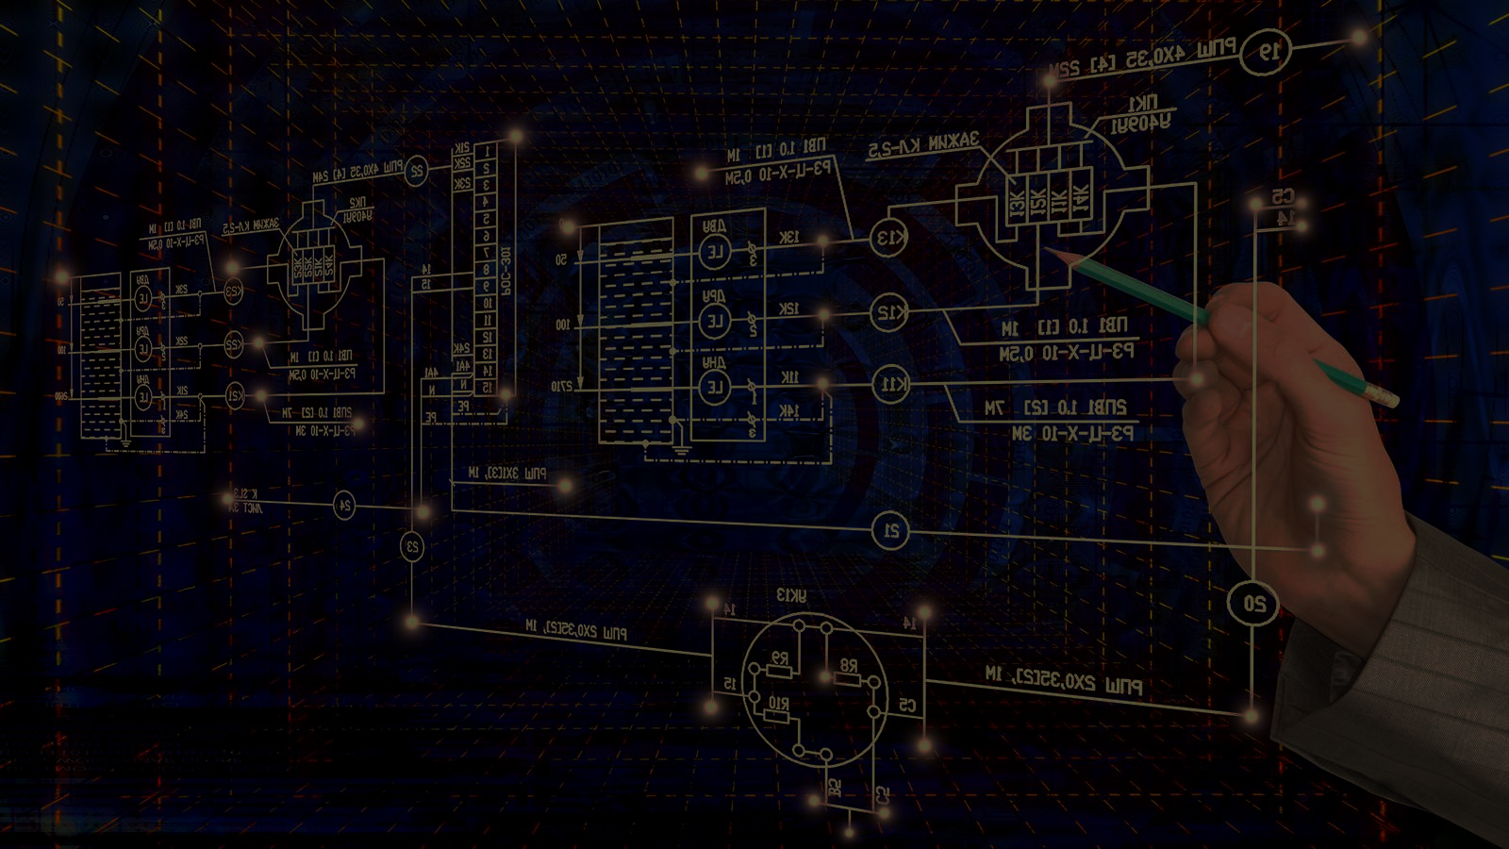


OBRIGADO!
paulo.alvim@mctic.gov.br
jose.gontijo@mctic.gov.br
henrique@mctic.gov.br

